Slide 1
Laboratorio de
Técnicas de Procesamiento de Habla
Profesor Matías Barreto

Slide 2
Encuentro 1
Introducción al Laboratorio

Slide 3
Formato del Laboratorio
Martes 6:30 PM - 8:30 PM -> TEO
Jueves 6:30 PM - 10:30 PM -> LAB
Evaluaciones Presenciales en formato Laboratorio
Martes 30/04
Jueves 30/06
Clases y Materiales disponibles en Classroom

Slide 4
Criterios de Aprobación
Dominio del tema: Se evalúa la comprensión teórica de los conceptos.
Aplicación práctica: Se evalúa la capacidad de aplicar la teoría a la práctica.
Calidad del trabajo: Se evalúa la presentación formal del trabajo, la cual incluye el desarrollo de prototipos funcionales de aplicaciones junto a documentación y, en algunos casos, elaboración de ensayos.
Trabajo en equipo: Se evalúa la capacidad de colaborar y trabajar en equipo.
Presentación: Se evalúa la claridad, la organización y el impacto comunicacional de la presentación.

Slide 5
"Los límites de mi lenguaje significan los límites de mi mundo."
— Ludwig Wittgenstein, Tractatus Logico-Philosophicus (1921)

Slide 6
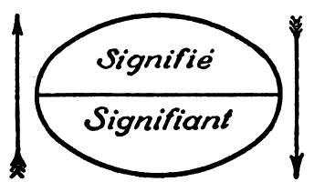
El lenguaje no es un instrumento de comunicación.
Es el sistema que construye sujetos, poder y realidad.
Benveniste (1958): El "yo" no existe antes del lenguaje. Se constituye en el acto de decir "yo".
Barthes (1977): La lengua no prohíbe decir: obliga a decir de cierta manera.
Saussure (1916): El signo es arbitrario. No hay conexión natural entre la palabra y la cosa.

Slide 7
"Un lenguaje no son solo palabras. Es una cultura, una tradición, una unificación de una comunidad, toda una historia que crea lo que una comunidad es. Todo está contenido en un lenguaje."
— Noam Chomsky

Slide 8
7.000+ lenguas existen en el mundo.
< 20 son procesadas seriamente por el NLP actual.
1 domina casi todo: inglés.

Slide 9
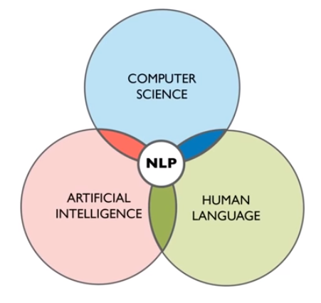
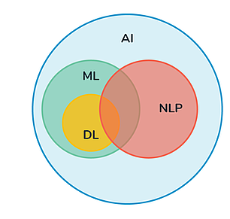
Procesamiento del Lenguaje Natural (PLN)
PNL: es la parte de la Ciencias de la Computación e Inteligencia artificial que trabaja con lenguajes humanos

Slide 10
¿Qué es NLP?
Procesamiento de texto producido por humanos: NLP se centra en algoritmos, tareas y problemas que toman texto generado por humanos como entrada.
Generación de información útil: Produce información útil como etiquetas, representaciones semánticas, traducciones, resúmenes y texto generado.
Enfoque en la utilidad: El objetivo es producir resultados útiles por sí mismos (ej. una traducción) o como entrada para otras tareas (ej. análisis sintáctico).
Abordaje científico: NLP es un enfoque científico y basado en principios para lidiar con las complejidades y sutilezas de los lenguajes naturales.
Tratamiento de la ambigüedad: Reconoce y aborda la ambigüedad inherente en los lenguajes naturales, tanto a nivel sintáctico como semántico.

Slide 11
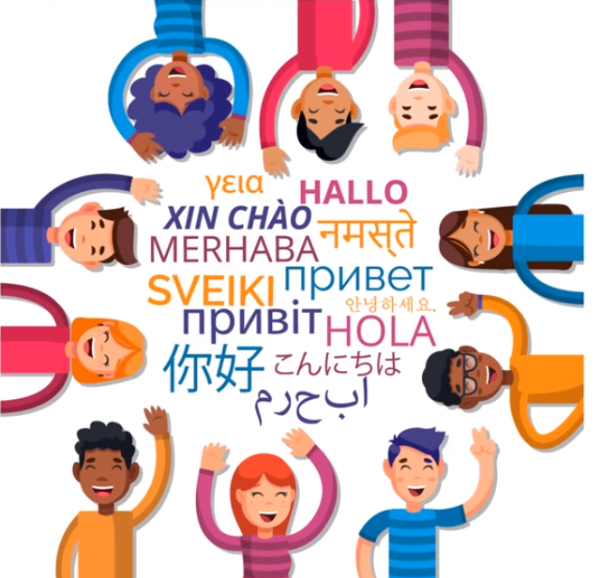
Lenguaje Natural: entre la ambigüedad y la representación
Puntos Clave:
Datos no estructurados: No existe un modelo predefinido.
Sin orden natural: No hay una forma inherente de organizar la información.
Ambiguo e Intuitivo: El significado depende del contexto y la interpretación humana.
Implicancia: la representación es clave

Slide 12
¿Qué NO es NLP?
No es solo una serie de "ifs" y "thens": NLP no se trata de simplemente aplicar una serie de reglas condicionales básicas al texto.
No es una solución rápida y fácil: No se trata de "ejecutar un compilador o un intérprete" en el texto y obtener una comprensión instantánea.
No es ignorar las complejidades del lenguaje: NLP no ignora las complejidades y sutilezas de los lenguajes humanos; las aborda de manera sistemática.
No es adivinar o "intuir" el significado: Requiere un enfoque más estructurado y fundamentado en principios lingüísticos y computacionales.
Tampoco es solo “usar un LLM”: se requieren datos, evaluación y consideraciones éticas/legales

Slide 13
¿qué hace el lenguaje cuando lo opera una máquina, y qué consecuencias tiene eso sobre el sentido, los sujetos y las sociedades?

Slide 14
“Un lenguaje no son solo palabras. Es una cultura, una tradición, una unificación de una comunidad, toda una historia que crea lo que una comunidad es. Todo está contenido en un lenguaje."
Noam Chomsky

Slide 15
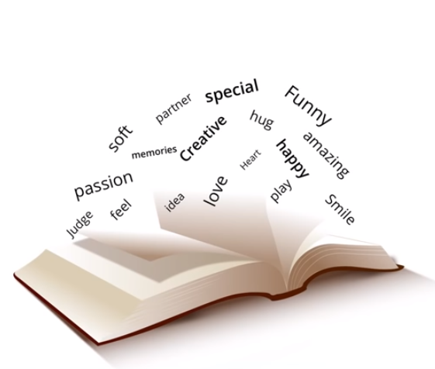
Del Caos al Conocimiento: El Poder del Text Mining
Minería de Textos
Objetivo: descubrir patrones, tendencias y conocimiento en grandes volúmenes de texto.
Pipeline típico: obtención → limpieza → representación → modelado → evaluación → despliegue/monitoreo

Slide 16
Panorama 2024-2026 en PLN
Modelos fundamentales y LLMs instruccionales
Recuperación aumentada (RAG), agentes y herramientas
Eficiencia: LoRA/QLoRA, cuantización, destilación
Evaluación: autométrica + humana; robustez y sesgos
Costos e infraestructura; optimización de inferencia
Modelos multimodales, agentes autónomos
Regulación, soberanía y alineación.

Slide 17
¿Qué hace el lenguaje cuando lo opera una máquina, y qué consecuencias tiene eso sobre el sentido, los sujetos y las sociedades?

Slide 18
10 lecturas obligatorias — 3 bloques
Bloque 1: ¿Qué es el lenguaje?
Benveniste · Barthes · Saussure
Bloque 2: ¿Cómo lo modelamos y qué se pierde?
Verón · Vaswani et al. · Bender & Koller · Bender, Gebru et al.
Bloque 3: ¿Para quién, desde dónde, con qué consecuencias?
Joshi et al. + Arrival · Crawford
Lecturas sugeridas: Carrión, Goldsmith, Rikap, y más.

Slide 19
El pensamiento computacional es un conjunto de procesos de pensamiento involucrados en la formulación de problemas y sus soluciones, de tal manera que las soluciones se representen de una forma que pueda ser llevada a cabo eficazmente por un agente de procesamiento de información.

Slide 20
Formular problemas y soluciones de modo ejecutable por un agente de cómputo
Abstracción, análisis, diseño de representaciones y algoritmos.

Slide 21

Es una forma en que los humanos, no las computadoras, piensan para resolver problemas . No se trata de hacer que los humanos piensen como las computadoras, sino de usar nuestra inteligencia para aprovechar el poder de la computación.

Slide 22
Para el jueves:
Leer el Manifiesto (Guía de Cátedra en Classroom)
Leer Ficha 2: Benveniste, "De la subjetividad en el lenguaje"

Slide 23
Nos vemos el jueves en modalidad LAB
Gracias!

